Slide 1

УНУТРАШЊИ ПЛАТНИ ПРОМЕТ
АЛЕКСАНДРА ЈАНДРИЋ, МА

Slide 2

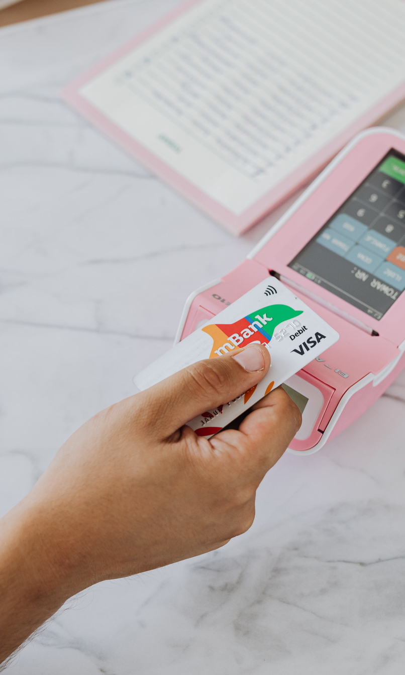

4
1
2
3
4
2
5
6
7
Шта је платни промет?
8
9

Slide 3
1
Платни промет је скуп свих плаћања независно од основа
и начина извршења.
2
3
4
унутрашњи
5
6
међународни
сва плаћања у границама једне земље у домаћој валути
7
8
сва плаћања између земаља у страној валути
9

Slide 4
1
Под унутрашњим платним прометом у ужем смислу подразумијевају се сва плаћања унутар једне земље, која се обављају на организован начин, посредством одговарајуће институције
као носиоца платног промета.
2
3
4
5
6
7
8
9

Slide 5
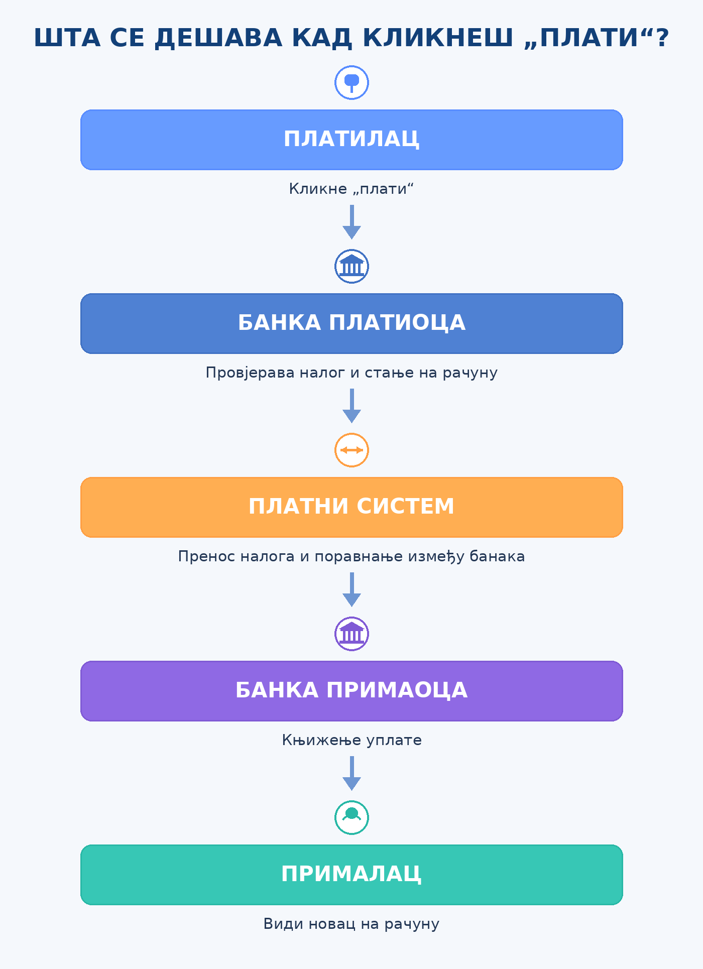

Slide 6
1
Платни промет настаје у моменту новчаног плаћања између два физичка или правна лица, од којих једно врши плаћање а друго прима. Oснова плаћања може бити: плаћање за робу, плаћање за услуге, плаћање по финансијском (дажбинском) и кредитном односу.
Сва ова плаћања су знатно олакшана организовањем платног промета посредством одговарајуће установе, као носиоца платног промета.
2
3
4
5
6
7
8
9

Slide 7
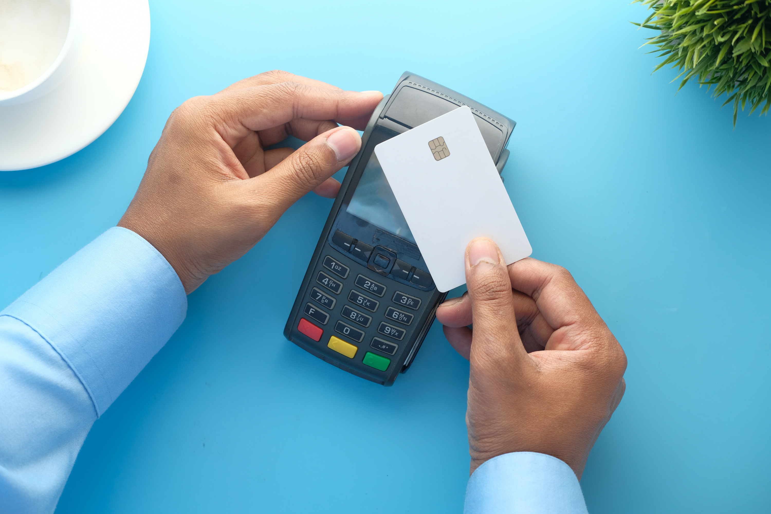
Унутрашњи платни промет / Република Српска

Slide 8
Закон о унутрашњем платном промету
1
Под унутрашњим платним прометом у смислу Закона подразумијева се отварање и вођење рачуна учесника и плаћања између учесника у унутрашњем платном промету у конвертибилним маркама.
Плаћање је извршење платних трансакција ради преноса средстава са једног рачуна на други рачун, уплате и исплате са рачуна, наплате са рачуна, обрачунско плаћање...
2
3
4
5
6
7
8
9

Slide 9

Ko су носиоци платног промета
у земљи?

Slide 10
1
Овлашћене организације за обављање послова платног промета су:
банке са сједиштем у Републици Српској,
филијале банака из Федерације Босне и Херцеговине и Брчко Дистрикта које имају дозволу Агенције
други субјекти који обављају послове платног промета за овлашћене организације у складу са законом
2
3
4
5
6
7
8
9

Slide 11
Овлашћене организације обављају сљедеће послове платног промета:
а) отварају, воде и затварају рачуне учесника,
б) воде евиденцију рачуна учесника,
в) примају и провјеравају исправност налога за плаћање,
г) извршавају налоге за плаћање и врше пренос средстава са једног рачуна на други,
д) извршавају платне трансакције путем телекомуникационих преноса, дигиталних или информационотехнолошких уређаја,
1
2
3
4
5
6
7
8
9

Slide 12
1
ђ) евидентирају платне трансакције на рачунима,
е) обављају послове готовинског платног промета,
ж) врше услуге издавања и/или прихватања платних инструмената и услуге новчаних пошиљки,
з) обављају благајничкотрезорске послове и обезбјеђују смјештај и чување готовог новца,
и) извјештавају учеснике о промјенама и стању средстава на рачунима,
2
3
4
5
6
7
8
9

Slide 13
1
ј) врше поравнање међубанкарских налога за плаћање у складу са законом и прописима који уређују платне трансакције,
к) воде евиденције, достављају податке и извјештаје у складу са овим законом и другим прописима,
л) архивирају и чувају документацију са подацима о платном промету и
љ) обављају и друге послове у складу са прописима.
2
3
4
5
6
7
8
9

Slide 14
Улога Централне банке БиХ?

Slide 15




Пословни субјекти
дужни су да за потребе плаћања отворе рачуне у овлашћеним организацијама и да сва новчана средства воде на тим рачунима, као и да врше плаћања преко рачуна
1
2
3
Физичка лица
4
могу отворити рачуне за обављање платног промета и рачуне за полагање новчаних депозита и улога на штедњу
5
6
7
8
Страна правна и физичка лица
9
отварају нерезидентне рачуне и врше пословање преко тих рачуна у складу са посебним прописима

Slide 16
1
2
3
4
Плаћања између учесника обављају се безготовински, готовим новцем и обрачуном.
5
6
7
8
9

Slide 17
Безготовинско плаћање је пренос средстава са рачуна једног учесника на рачун другог учесника.
Готовинско плаћање је директна предаја готовог новца између учесника, уплата готовог новца на рачун и исплата готовог новца са рачуна.
Обрачунско плаћање је измирење међусобних новчаних обавеза и потраживања између учесника без употребе новца.
1
2
3
4
5
6
7
8
9

Slide 18
Зашто компаније ријетко измирују велике обавезе у готовини?
Зашто је држави важно да се што више плаћања обавља безготовински?
Када обрачун може бити користан компанијама?
У којим ситуацијама готовина и даље има предност?
Шта је прегледније за контролу и ревизију: готовина, трансфер преко рачуна или обрачун?
1
2
3
4
5
6
7
8
9

Slide 19



1
Плаћања преко рачуна учесника обављају се на основу налога
за плаћање.
Налог за плаћање је безусловна инструкција дата овлашћеној организацији да изврши плаћање или наплати одређени износ новца са назначеног рачуна, а даје се на обрасцима платног промета, у писаној форми или електронском облику
2
3
4
5
6
7
8
9

Slide 20
Kоји инструменти платног промета постоје?

Slide 21
Рачуни код банака
Безготовински
платни налози
Готовински
платни налози
Специјални инструменти платног промета

Slide 22
Рачуни код банака
Основни инструменти платног промета
Организовани платни промет посредством банке односи се на свакодневно прекњижавање платних налога, што прије и што тачније, са рачуна на рачун, по основу куповине робе, услуга и других финансијско -кредитних обавеза, на иницијативу и по налогу платиоца (носиоца рачуна)
О свим промјенама на рачунима банка извјештава власнике (налогодавца и корисника) путем извода
1
2
3
4
5
6
7
8
9

Slide 23
Рачуни код банака
Салдо на властитом жиро рачуну банке је активан, а на туђем жиро рачуну он је пасиван
Уплата разних прихода се књижи код комитента на страни дугује на жиро рачуну, а код носиоца платног промета (банке) на страни потражује. Исплата разних расхода са жиро рачуна се књижи супротно код комитента и носиоца платног промета (банке)
1
2
3
4
5
6
7
8
9

Slide 24
1
Безготовински (вирмански) платни налози
налози за пренос средстава са рачуна на рачун
доминантни у пракси
општи налог за пренос (вирман),
акцептни налог и
барирани чек
2
3
4
5
6
7
8
9

Slide 25
Општи налог за пренос
безготовински инструмент платног промета помоћу кога се, у циљу плаћања извјесних новчаних обавеза, врши пренос средстава са жирорачуна налогодавца на жирорачун корисника независно од тога да ли се воде код истог или различитог носиоца платног промета
1
2
3
4
5
6
7
8
9

Slide 26
Општи налог за пренос
Примјер: издат је општи налог за пренос од комитента А, као дужника, на износ од 100.000 КМ, у корист комитента Б, као корисника, а чији се жиро рачун води код исте банке. Овим налогом се измирује новчана обавеза по основу купљене робе
У књиговодству носиоца платног промета имамо:
Жирорачун комитента А................100.000
Жиро рачун комитента Б................100.000
Књижење преноса новчаних средстава општим налогом за пренос са жирорачуна дужника на жирорачун корисника.
1
2
3
4
5
6
7
8
9

Slide 27
Општи налог за пренос
Ова платна операција је утицала само на смањење стања новчаних средстава на жирорачуну комитента А и на повећање стања односних средстава на жирорачуну комитента Б.
Укупна обавеза носиоца платног промета (банке) према комитентима остала је иста, промијенила се само структура: повећале су се обавезе према комитенту Б, а смањиле су се према комитенту А.
1
2
3
4
5
6
7
8
9

Slide 28
Акцептни налог
инструмент безготовинског платног промета који се користи у случајевима када повјерилац жели, сагласно овлашћењима, осигурати наплату својих потраживања о року доспијећа без обзира по ком основу
акцептни налог издаје дужник који, поред осталих елемената, уписује датум и мјесто издавања налога и датум његовог доспијећа, потписује га, овјерава и уручује повјериоцу
1
2
3
4
5
6
7
8
9

Slide 29
Акцептни налог
Примјер: претпоставимо да је комитент повjeрилац поднио акцептни налог на наплату о року доспијећа код носиоца платног промета код кога се води жирорачун дужника (комитента А). Акцептни налог је примљен по основу продате робе у износу од 60.000 КМ. Жирорачун комитента А и комитента Б се воде код истог носиоца платног промета.
Евидентирање код носиоца платног промета:
Жирорачун комитента А.................60.000
Жирорачун комитента Б.................60.000
Књижење наплате акцептног налога.
1
2
3
4
5
6
7
8
9

Slide 30
Чек
вриједносни папир издат у строго прописаној законској форми, којим издавалац чека (трасант) даје безусловни налог банци (трасату) да на терет код ње депонованих новчаних средстава исплати особи у чију корист је издат чек (ремитенту) у чеку назначену вредност.
данас мање у употреби
1
2
3
4
5
6
7
8
Да ли се чековима тргује на берзи?
9

Slide 31
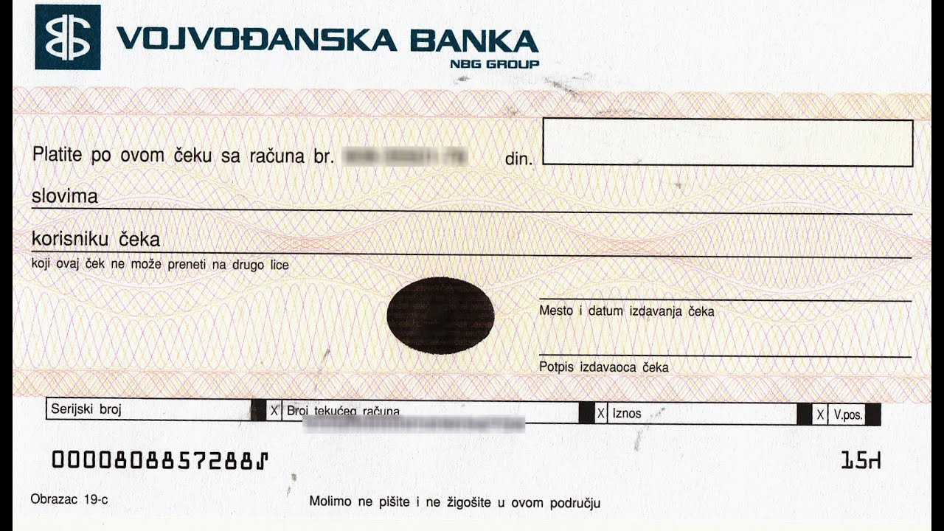

Slide 32
Барирани чек
готовински чек прецртан двjема косим паралелним линијама из доњег лијевог у горњи десни угао како би се онемогућило да ималац чека изврши њихову наплату у готову.
Ималац (корисник) барираног чека може га искористити само на тај начин што ће га поднијети своме носиоцу платног промета, који ће му, умјесто исплате у готову, извршити одобрење на жирорачуну.
1
2
3
4
5
6
7
8
9

Slide 33
Готовински платни налози
Готовински или благајнички чек издаје трасат као учесник у платном промету, кад на терет свог жирорачуна налаже исплату одређеног износа новчаних средстава (исплата зарада, подизање готовине и др.) одређеном лицу или доносиоцу
1
Готовински или благајнички чек
2
3
4
5
6
7
8
Готовински чек и уплатница?
9

Slide 34
Готовински платни налози
Претпоставимо да је готовинским чеком подигнуто са жирорачуна једног комитента 10.000 КМ за потребе исплате трошкова горива за путничке аутомобиле.
Ова платна операција ће се у дневнику код носиоца платног промета прокњижити на следећи начин:
Жирорачун............................10.000
Готовина.............................10.000
Књижење подизања готовине са свог жирорачуна готовинским чеком
1
2
3
4
5
6
7
8
9

Slide 35
Општа уплатница
готовински инструмент платног промета која се примењује при свим плаћањима када платац нема, а корисник има жирорачун
Упутница
готовински инструмент платног промета помоћу које налогодавац, који има отворен жирорачун, врши на терет овог рачуна исплате у готову онима (физичким или павним лицима) који немају отворене одговарајуће рачуне код носиоца платног промета
1
2
3
4
5
6
7
8
9

Slide 36
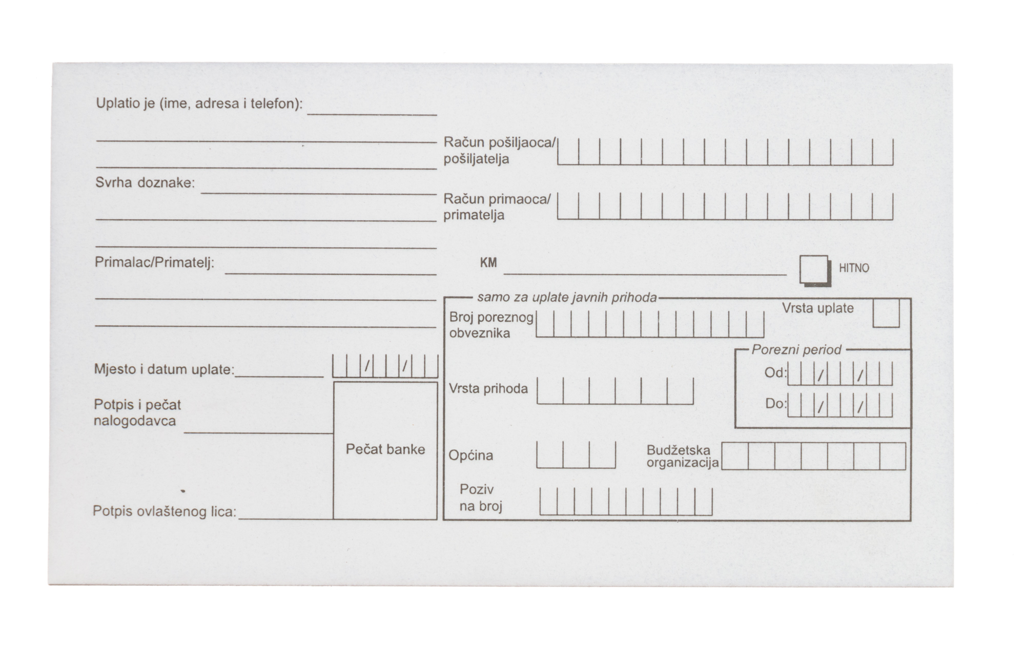

Slide 37
Специјални инструменти
платног промета

Slide 38
Акредитив
Специјални инструмент платног промета којим се по налогу налогодавца на терет његовог жирорачуна ставља на располагање одређени износ новчаних средстава одређеном кориснику (правном или физичком лицу) уз одређене услове
Лични, документарни или робни, опозиви и неопозиви и перманентни
1
2
3
4
5
6
7
8
9

Slide 39
Акредитив
Лични - исплата није условљена испуњењем одређених услова.
Документарни или робни – корисник, да би могао располагати њиме, подноси банци као носиоцу платног промета одговарајућу документацију (нпр. фактура, товарни лист, коносман и сл.)
Опозиви – налогодавац га може опозвати кад хоће без сагласности корисника акредитива
Неопозиви – не може се опозвати без пристанка корисника
Перманентни - обнавља се дневно, недељно, петанаестодневно или мјесечно до истека рока трајања
1
2
3
4
5
6
7
8
9

Slide 40
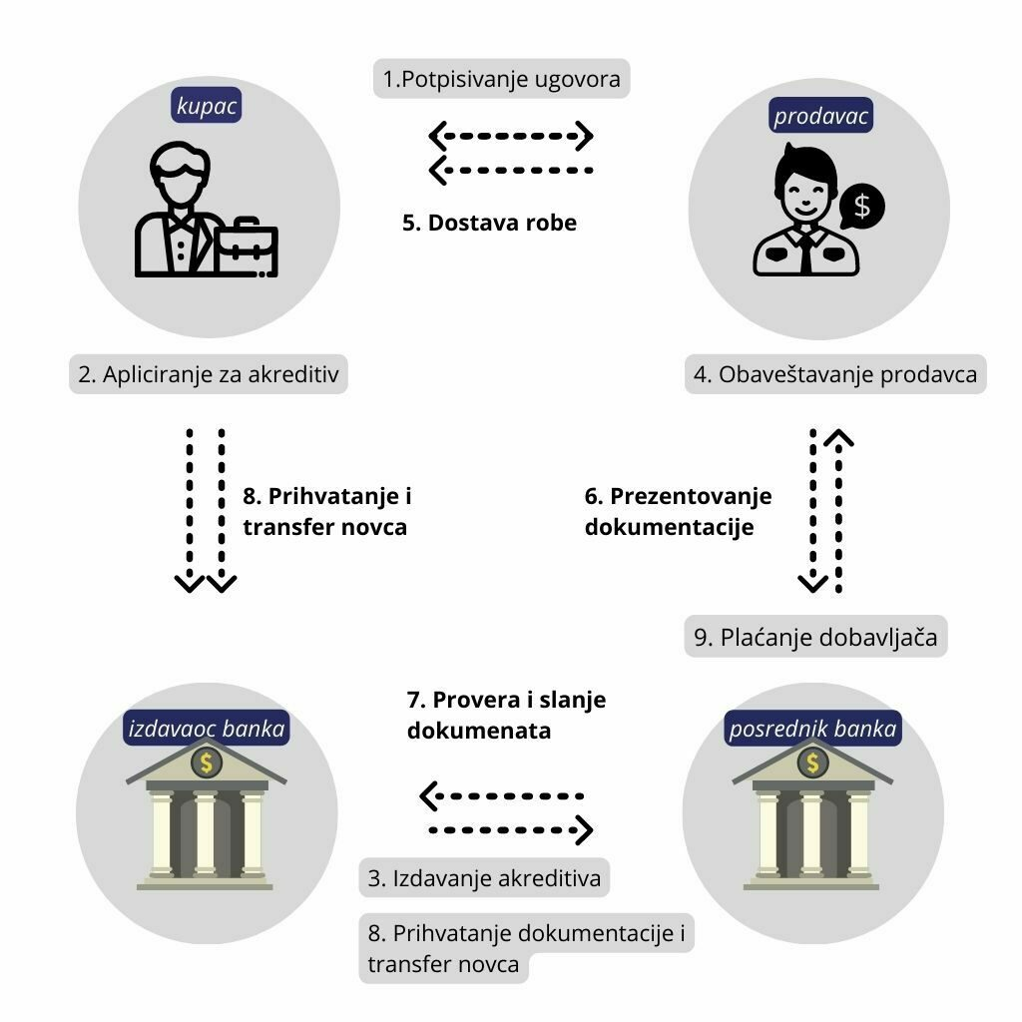

Slide 41
Акредитив
Од једног комитента као налогодавца банка је примила налог за отварање документарног акредитива на износ од 80.000 КМ у корист другог комитента чији се жирорачун такође води код исте банке. Корисник акредитива је поднио банци одговарајућу документацију (товарни лист), и извршена је исплата новчаних средстава по акредитиву у корист његовог жирорачуна.
Жирорачун.........................................80.000
Домаћи акредитиви ......................80.000
Књижење отварање акредитива
Домаћи акредитиви ......................80.000
Жирорачун.........................................80.000
Књижење исплате новчаних средстава по акредитиву
1
2
3
4
5
6
7
8
9

Slide 42
Циркуларно кредитно писмо
инструмент платног промета који банке издају свом комитенту да код једне или више банака може подизати новац или вршити безготовинска плаћања до одређеног износа у одређеном временском року
три субјекта: банка као издавалац циркуларног кредитног писма, комитент или корисник и банка као исплатно мјесто
1
2
3
4
5
6
7
8
9

Slide 43
Циркуларно кредитно писмо
Банка је примила налог од комитента за издавање циркуларног кредитног писма на износ од 30.000 КМ на терет жирорачуна за безготовинска плаћања. Плаћене су туристичке услуге путем овог писма у износу од 25.000 КМ. Ликвидирано је (извршено је гашење) датог писма пошто га корисник не жели више користити. Код исте банке се води жирорачун корисника циркуларног кредитног писма и давалаца туристичких услуга.
1
2
3
4
5
6
7
8
9

Slide 44
Циркуларно кредитно писмо
Жирорачун.......................................................30.000
Циркуларна кредитна писма ...............30.000
Књижење издавања циркуларног кредитног писма
Циркуларна кредитна писма ...............25.000
Жирорачун........................................................25.000
Књижење плаћања циркуларног кредитног писма за безготовинска плаћања
Циркуларна кредитна писма ................5.000
Жирорачун........................................................5.000
Књижење гашења циркуларног кредитног писма
1
2
3
4
5
6
7
8
9

Slide 45
Кредитна картица
Средство плаћања у широкој употреби
Бенефити за све укључене субјекте:
Ималац кредитне картице - на једноставан начин и уз повољне услове користи картицу као посебан вид потрошачког кредита
Продавац робе и услуга - знатно повећање промета
Издаваоци - зарада по основу камате и чланарине од власника кредитне картице и провизија у процентима од вриједности исплаћених фактура продавцима за продату робу и услуге.
1
2
3
4
5
6
7
8
9

Slide 46
Кредитна картица
Банка је уговорила са једним грађанином потрошачки кредит који ће се реализовати путем кредитне картице до максималног износа од 60.000 дин. Камата на искоришћени износ кредита је 6% р.а. Обрачунавање се врши мјесечно. Провизију од 5.000 дин. уплатио је у готову ималац кредитне картице. Од продавца робе и услуга се наплаћује 2% провизије од оствареног промета путем кредитних картица. Ималац кредитне картице у току (првог) месеца купио је робу и услуге у износу од 10.000 дин. Извршена је наплата поднијетих рачуна од стране продавца робе и услуга, као и обрачун са имаоцем кредтине картице.
1
2
3
4
5
6
7
8
9

Slide 47
Кредитна картица
Готовина.....................................5.000
Приходи од провизије од издатих кредитних картица ...........................................................5.000
Књижење провизије од издатих кредитних картица
Текући рачун..........................10.000
Жирорачун................................9.800
Приходи од провизија од издатих кредитних картица
...............................................................200
Књижење исплате рачуна за купљену робу и услуге на кредитне картице
1
2
3
4
5
6
7
8
9

Slide 48
Кредитна картица
Текући рачун .....................................50
Приходи од камата од издатих
кредитних картица..........................50
Књижење камате од издатих кредитних картица
Готовина .....................................10.050
Текући рачун...............................10.050
Књижење наплате потраживања од ималаца кредитне картице
1
2
3
4
5
6
7
8
9

Slide 49
Мјеница
безусловна новчана обавеза дата у одређеном правном облику
сигурност и брзина наплате мјеничних потраживања
основне функције мјенице:
кредитна функција,
функција преноса и
функција плаћања
1
2
3
4
5
6
7
8
9

Slide 50
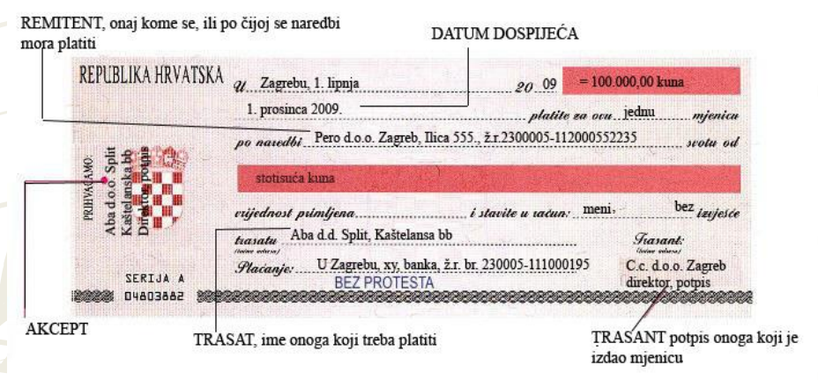

Slide 51
Филијалски и кореспондентски односи

Slide 52
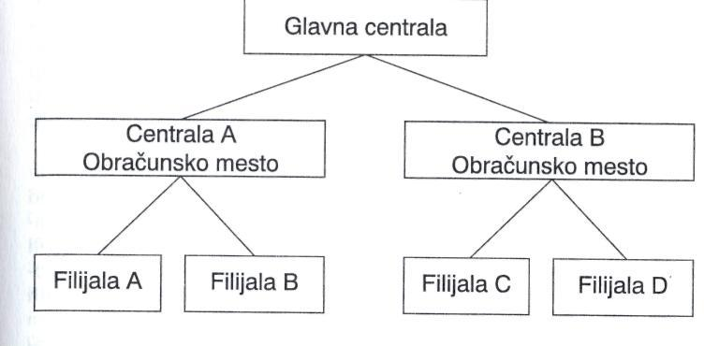
Мрежа платног промета
главна централа, централа, филијала и експозитура
1
2
3
4
5
6
7
8
9

Slide 53
Мрежа платног промета
Република Српска:
организациони дијелови банке и банке са сједиштем у Федерацији Босне и Херцеговине или Брчко Дистрикту Босне и Херцеговине су филијале као основне пословне јединице и нижи организациони дијелови зависни од филијале, као што су експозитуре, шалтери, агенције и слично, који немају својство правног лица, а обављају све послове или дио послова које може обављати банка у складу са овим законом
1
2
3
4
5
6
7
8
9

Slide 54
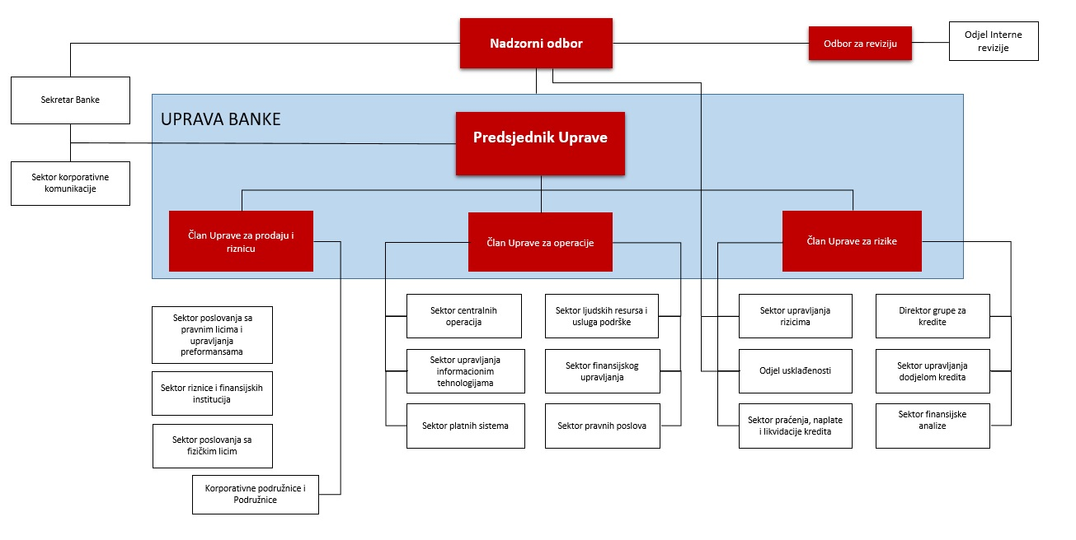

Slide 55
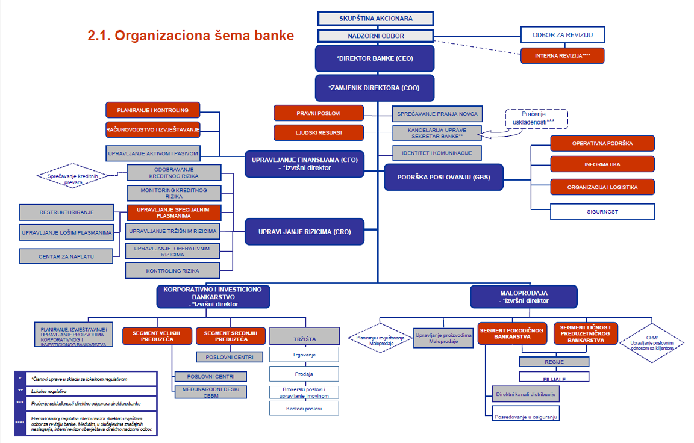

Slide 56
1
2
3
4
Eлектронски платни промет
и иновације
5
6
7
8
9

Slide 57
Хвала на пажњи!

